Slide 1
Введение в CSS
Введение в CSS
Определение селекторов
Оформление текста

Slide 2
Что такое CSS
Каскадные таблицы стилей (Cascading Style Sheets, CSS) – технология для представления Web-страниц
Таблица стилей содержит набор правил (стилей)
Эти правила определяют
цвет текста,
выравнивание абзацев,
отступы между графическим изображением и обтекающим его текстом,
наличие и параметры рамок у таблиц,
цвет фона Web-страницы
и многое другое.
Notes:
Для создания представления Web-страниц предназначена технология каскадных таблиц стилей (Cascading Style Sheets, CSS), или просто таблиц стилей. Таблица стилей содержит набор правил (стилей), описывающих оформление самой Web- страницы и отдельных ее фрагментов. Эти правила определяют цвет текста и вы- равнивание абзаца, отступы между графическим изображением и обтекающим его текстом, наличие и параметры рамки у таблицы, цвет фона Web-страницы и многое другое.
Каждый стиль должен быть привязан к соответствующему элементу Web-страницы (или самой Web-странице). После привязки описываемые выбранным стилем пара- метры начинают применяться к данному элементу. Привязка может быть явная, когда мы сами указываем, какой стиль к какому элементу Web-страницы привязан, или неявная, когда стиль автоматически привязывается ко всем элементам Web-страницы, созданным с помощью определенного тега.

Slide 3
Создание стилей CSS
селектор {
атрибут-стиля 1: значение 1;
атрибут-стиля 2: значение 2;
}
селектор { атрибут-стиля 1: значение 1;}

Slide 4

Стиль переопределения тега
P { color: #0000FF; }
EM {
color: #00FF00;
font-weight: bold ;}
BODY {
background-color: #000000;
color: #FFFFFF; }

Slide 5
Стилевой класс
<p class="redtext">Это красный текст</p>
<P><STRONG CLASS="attention">Стилевой класс требует явной привязки атрибутом тега CLASS!</STRONG></P>
<p class="redtext">Это еще один красный текст</p>
<P><STRONG CLASS="attention">Тут тоже текст такой же как и выше в классе attention </STRONG></P>
.redtext { color: #FF0000 }
.attention {
color: #FF0000;
font-style: italic }

Slide 6
Сложение стилей
.attention {
color: #FF0000;
font-style: italic }
.bigtext { font-size: large }
<STRONG CLASS="attention bigtext"> Стилевой класс требует явной привязки атрибутом тега CLASS! </STRONG>
Первый: attention
Потом добавиться: bigtext

Slide 7
Именованный стиль
#bigtext { font-size: large }
. . .
<P ID="bigtext">Это большой текст.</P>
Значение атрибута id уникально в пределах документа

Slide 8

Комбинированные стили
P EM { color: #0000FF }
<P><EM>Этот текст</EM> станет синим.</P>
<EM>А этот не станет.</EM>
body
p
em
em
h1
em

Slide 9
Комбинированные стили
<ul class="menu">
<li><a href="#">Item 01</a></li>
<li><a href="#">Item 02</a></li>
<li><a href="#">Item 03</a></li>
</ul>
.menu {some: styles;}
.menu li {some: styles;}
.menu li a {some: styles;}

Slide 10
Комбинированные стили
<ul class="menu">
<li class="menuItemDefault"> <a href="#">Item 01</a> </li>
<li class="menuItemDefault menuItemCurrent"> <a href="#">Item 02</a> </li>
<li class="menuItemDefault menuItemSelected"> <a href="#">Item 03</a> </li>
</ul>
.menu {some: styles;}
.menu .menuItemDefault {some: styles;}
.menu .menuItemCurrent {some: styles;}
.menu .menuItemSelected {some: styles;}

Slide 11

Комбинированные стили
p.mini {
color: #FF0000;
font-size: smaller; }
p.sel strong { color: #FF0000; }
#################################### p.mini { font-size: smaller; }
p.mini, p.sel strong { color: #FF0000 }
<p class="mini">Этот текст красный и маленький</p>
<p class="sel">Обычный текст <strong>красный текст</strong></p>

Slide 12
Встроенные стили
<P STYLE="font-size: smaller; font-style: italic"> Маленький курсивчик.
</P>
Применяется в самую последнюю очередь
В основном используется для задания стилей форматированного текста полей ввода

Slide 13
Таблицы стилей
Внутренняя таблица стилей:
<HEAD>
<STYLE>
.redtext { color: #FF0000 }
#bigtext { font-size: large }
EM { color: #00FF00;
font-weight: bold }
P EM { color: #0000FF }
</STYLE>
</HEAD>

Slide 14
Таблицы стилей
Подключение файла внешней таблицы стилей
<HEAD>
<LINK REL="stylesheet" HREF="адрес файла таблицы стилей" TYPE="text/css">
</HEAD>
Внутренность файла внешней таблицы стилей
.redtext { color: #FF0000 }
#bigtext { font-size: large }
EM { color: #00FF00;
font-weight: bold }
P EM { color: #0000FF }
Импорт внешней таблицы стилей внутри CSS файла
@import "/style/main.css" screen;

Slide 15
Таблицы стилей
Могут присутствовать сразу несколько таблиц
<HEAD>
. . .
<LINK REL="stylesheet" HREF="styles1.css" TYPE="text/css" MEDIA=“screen”>
<LINK REL="stylesheet" HREF="styles2.css" TYPE="text/css" MEDIA=“print”>
. . .
<STYLE>
. . .
</STYLE>
. . .
</HEAD>
Notes:
Преимущество внутренней таблицы стилей в том, что она является неотъемлемой частью Web-страницы и, стало быть, никогда не "потеряется". Недостатков два. Во-первых, стили, определенные во внутренней таблице стилей, применяются только к той Web-странице, в которой эта таблица стилей находится. Во-вторых, внутренняя таблица стилей не соответствует концепции Web 2.0, требующей отделять содер-жимое Web-страницы от ее представления.

Slide 16
Приоритеты выполнения стиля
<LINK REL="stylesheet" HREF="styles1.css" TYPE="text/css">
.redtext { color: #FF0000 }
#bigtext { font-size: large }
EM { color: #00FF00;
font-weight: bold }
<STYLE>
.redtext { color: #0000FF }
EM { font-size: smaller }
</STYLE>
<P CLASS="redtext">Это красный текст.</P>
<P ID="bigtext" STYLE="color: #FFFF00">Это большой текст.</P>
<P><EM>Это курсив.</EM></P>
загрузка из файла таблицы стилей
+
внутренняя таблица стилей
+
встроенный стиль
=
РЕЗУЛЬТИРУЮЩИЙ СТИЛЬ
Notes:
Хорошо видно, что на элементы этой Web-страницы действуют сразу по нескольку стилей. Так, во второй строке кода к тегу <P> привязаны и именованный стиль bigtext, и встроенный стиль. Но этого мало — и внешняя, и внутренняя таблицы стилей содержат определение двух одинаковых стилей — стилевого класса redtext и стиля переопределения тега <EM>!
Так что же мы получим в результате?
Рассмотрим сначала последнюю строку приведенного HTML-кода с тегом <EM>. Сначала Web-обозреватель загрузит, обработает и сохранит в памяти внешнюю таблицу стилей. Затем он обработает внутреннюю таблицу стилей и добавит все содержащиеся в ней определения стилей к уже хранящимся во внешней таблице стилей. Это значит, что стили переопределения тега <EM>, заданные в разных табли-цах стилей, будут сложены, и результирующий стиль, написанный на языке CSS, станет таким:

Slide 17

Правила каскадности
<LINK REL="stylesheet" HREF="styles1.css" TYPE="text/css">
<LINK REL="stylesheet" HREF="styles2.css" TYPE="text/css">
Более конкретные стили имеют приоритет перед менее конкретными.
.class1 {color:#555}
p{color:#888}
Если к тегу привязаны несколько стилевых классов, то те, что указаны правее, имеют приоритет перед указанными левее.
<p class=“class_1” class=“class_2”></p>

Slide 18
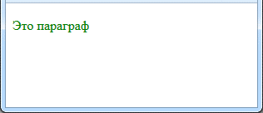
Правила каскадности
.testP {color: green;}
p {color: red;}
…
<p class="testP">Это параграф</p>
Селектор | Вес
em {} | 1
.class | 10
#id | 100
style=“” | 1000
!important | 10 000

Slide 19

Важность атрибутов стилей
.redtext {
color: #FF0000;
font-weight: normal }
EM {
color: #00FF00;
font-weight: bold }
<EM CLASS="redtext">Это курсив. </EM>
EM {
color: #00FF00;
font-weight: bold !important }

Slide 20
Посчитаем
<LINK REL="stylesheet" HREF="styles1.css" TYPE="text/css">:
.text { font-size:100%}
#bigtext { font-size: large !important }
EM { font-weight: bold }
<style type="text/css">
.text { font-size:300% }
EM { font-size:300%}
P { font-size:500%}
</style>
<P CLASS="text">Текст 1</P>
<P ID="bigtext" STYLE="font-size:x-small">Текст 2</P>
<P><EM>Текст 3</EM></P>
Как будут выглядеть
«Текст 1»,
«Текст 2»,
«Текст 3»

Slide 21
Этапы создания таблиц
Создание глобальной таблицы стилей:
параметры шрифта обычных абзацев и заголовков, цвет фона Web-страницы, выравнивание текста, величины отступов и параметры рамки обычных таблиц и пр.
Второй этап, создание стилей:
параметров шрифтов каких-либо избранных абзацев, их фрагментов, параметры гиперссылок, входящих в полосу навигации, и др.
Третий этап:
параметры полосы навигации, заголовка Web-сайта, различных контейнеров, определяющих дизайн Web-страниц
Последний этап:
параметры очень специфических абзацев, отдельных иллюстраций и таблиц и т.д.

Slide 22
Комментарии в CSS
Однострочный:
/* Это комментарий */
P { color: #0000FF }
Многострочный:
/*
Это комментарий,
состоящий из
нескольких строк.
*/
P { color: #0000FF }

Slide 23
Шрифт, фон, контейнеры

Slide 24
Параметры шрифта. Семейства
font-family: список имен шрифтов, разделенных запятыми | inherit
P { font-family: Arial }
P { font-family: Verdana, Arial }
H2 { font-family: Verdana, Arial, sans-serif }
Родовое семейство шрифтов:
serif (шрифты с засечками),
sans-serif (шрифты без засечек),
cursive (шрифты, имитирующие рукописный текст),
fantasy (декоративные шрифты)
monospace (моноширинные шрифты)

Slide 25
Параметры шрифта. Семейства
Сервисы для использования шрифтов
http://www.google.com/fonts/
http://www.fontsquirrel.com/
1. Выбрать стиль
2. Выбрать набор символов (Cyrillic)
3. Добавить импорт:
<link href='http://fonts.googleapis.com/css?family=Tinos&subset=latin,cyrillic' rel='stylesheet' type='text/css'>
4. Определить селектор где будут использоваться данный шрифт
p.font_exotic {font-family: 'Tinos', serif;}

Slide 26
Параметры шрифта. Размер
font-size:
размер|xx-small|x-small|small|medium|large|x-large|xx-large|larger|smaller|inherit
Название | Обозначение в CSS
Пикселы | px
Пункты | pt
Дюймы | in
Сантиметры | cm
Миллиметры | mm
Пики | pc
Размер буквы "m" текущего шрифта | em
Размер буквы "x" текущего шрифта | ex
Проценты от размера шрифта родительского элемента | %

Slide 27
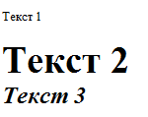
Параметры шрифта. Размер
P { font-size: 10pt }
STRONG { font-size: 1cm }
EM { font-size: 150% }
<P>Текст 1</P>
<STRONG>Текст 2</STRONG> <BR>
<EM>Текст 3</EM>
Notes:
Кроме числовых, атрибут font-size может принимать и символьные значения. Так, значения от xx-small до xx-large задают семь предопределенных размеров шрифта, от самого маленького до самого большого. А значения larger и smaller представ-ляют следующий размер шрифта, соответственно, по возрастанию и убыванию. Например, если для родительского элемента определен шрифт размера medium, то значение larger установит для текущего элемента размер шрифта large.
Значение inherit указывает, что данный элемент Web-страницы должен иметь тот же размер шрифта, что и родительский элемент. Это значение атрибута стиля font-size по умолчанию.

Slide 28

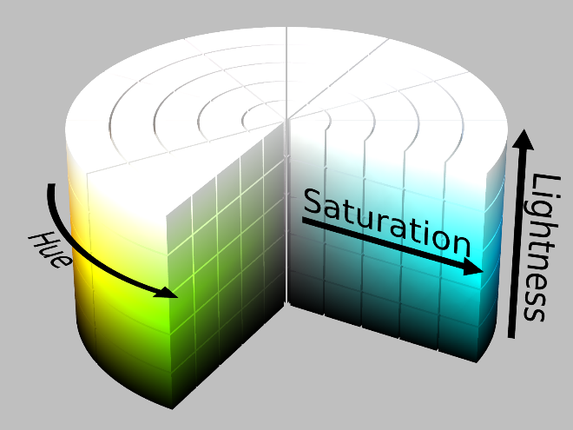
Параметры шрифта. Цвет
color: цвет
green, black.
rgb(23,23,23)
rgba(255,255,255,.9)
hsl, hsla
(Hue (оттенок), Saturate (насыщенность) и Lightness (светлота), альфа)
Примеры
H1 { color: #F00 }
ADDRESS { color: rgb(24,169,15) }
H1 { color: rgba(255,255,255,.9) }
P {color: hsla(120,100%,50%,0.1)}

Slide 29
Задание цвета
В виде #123ABC. Представление в виде трёх пар шестнадцатеричных цифр, где каждая пара отвечает за свой цвет:
две первые цифры — красный
две в середине — зелёный
две последние цифры — синий Возможно также краткое представление цвета в виде #ABC, что будет интерпретировано как #AABBCC.

Slide 30
Имена цветов
Цвет | Код | Цвет | Код
aqua (морская волна) | #00ffff | black (чёрный) | #000000
gray (серый) | #808080 | green (зелёный) | #008000
navy (тёмно-синий) | #000080 | olive (оливковый) | #808000
silver (серебряный) | #c0c0c0 | teal (сине-зелёный) | #008080
blue (синий) | #0000ff | fuchsia (фуксия) | #ff00ff
lime(лайм) | #00ff00 | maroon (тёмно-бордовый) | #800000
purple (пурпурный) | #800080 | red (красный) | #ff0000
white (белый) | #ffffff | yellow (жёлтый) | #ffff00

Slide 31
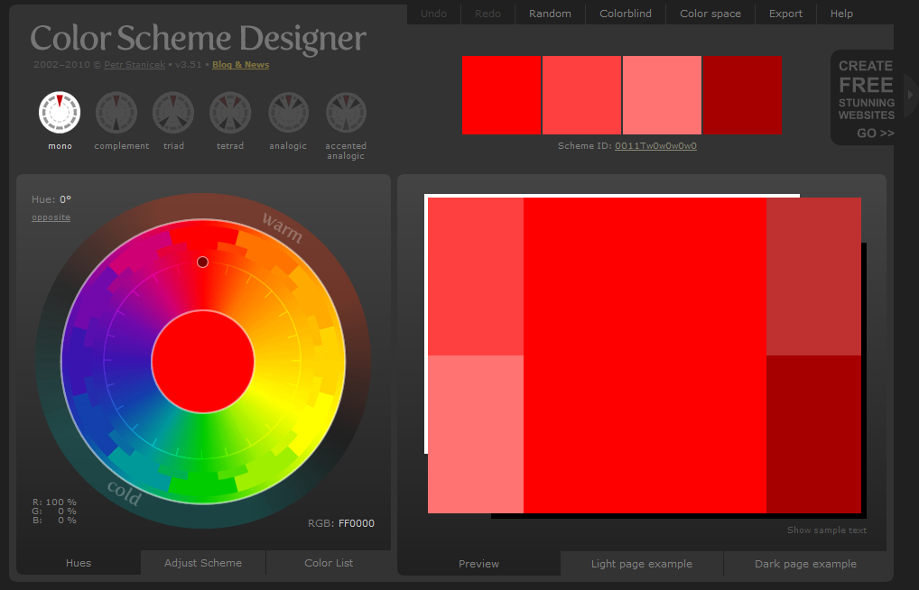
Цветовой круг
http://colorschemedesigner.com/

Slide 32

Прозрачность
opacity: числовое значение|inherit
ARTICLE { border:1px solid #333;
background-color:#FF3;}
H1 { opacity:.9 }
H2 { opacity:.7 }
H3 { opacity:.5 }
<ARTICLE>
<H1>Текст 1</H1>
<H2>Текст 2</H2>
<H3>Текст 3</H3>
</ARTICLE>

Slide 33
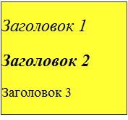
Толщина и стиль
font-weight:
normal|bold|bolder|lighter|100|200|300|400| 500|600|700|800|900
font-style:
normal|italic|oblique|inherit
H1 { font-weight:100;
font-style:italic}
H2 { font-weight:900;
font-style:oblique}
H3 { font-weight:lighter}

Slide 34
Варианты и декорация
text-decoration: none|underline|overline|line-through
none убирает все "украшения", заданные для шрифта родительского элемента;
underline подчеркивает текст;
overline "надчеркивает" текст, т. е. проводит линию над строками;
line-through зачеркивает текст;

Slide 35
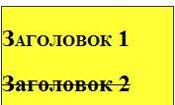
Варианты и декорация
H1 { text-decoration:none;
font-variant:small-caps}
H2 { text-decoration:line-through;
font-variant:normal}
H3 { text-decoration:overline;
text-decoration:underline}
???????
Notes:
А как будет выглядеть H3?

Slide 36
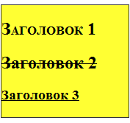
Варианты и декорация
H1 {text-decoration:none;
font-variant:small-caps}
H2 { text-decoration:line-through;
font-variant:normal}
H3 { text-decoration:overline;
text-decoration:underline}
Notes:
А как будет выглядеть H3?

Slide 37
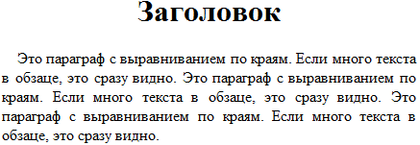
Вывод текста
text-align: left|right|center|justify
P { text-align: justify }
H1 { text-align: center }
text-indent: отступ "красной строки"
P { text-indent: 5mm }

Slide 38
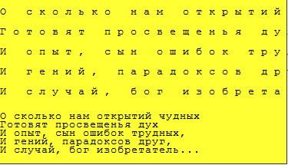
Интервалы
line-height: normal|расстояние|inherit
letter-spacing: normal|расстояние
word-spacing: normal|расстояние
PRE.style_1 { line-height:2em;
letter-spacing:.7em}
PRE.style_2 { line-height:.9em;
letter-spacing:.1em}

Slide 39
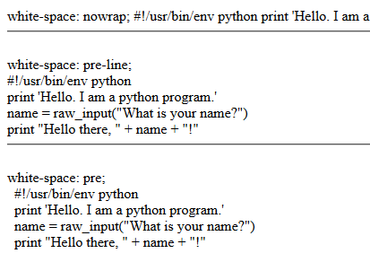
white-space
div.ws_01 {white-space: nowrap;}
div.ws_02 {white-space: pre-line;}
div.ws_03 {white-space: pre;}
<div class="ws_0N">
white-space: nowrap;
#!/usr/bin/env python
print 'Hello. I am a python program.'
name = raw_input("What is your name?")
print "Hello there, " + name + "!"</div>

Slide 40

FONT - краткая запись
font: «начертание» «вид строчных букв» «жирность» «размер»/«высота строки текста» «имя шрифта»
H6 { font: italic 12pt Verdana }

Slide 41


Параметры тени у текста
text-shadow: none | цвет горизонтальное смещение вертикальное смещение радиус размытия
H6 {text-shadow: black 1mm 1mm 1px }
H6 {text-shadow: #F00 -3px -6px 3px }

Slide 42
Ваши вопросы?

